Slide 1


МИНИСТЕРСТВО ТРАНСПОРТА РОССИЙСКОЙ ФЕДЕРАЦИИ
РОСАВИАЦИЯ
ФЕДЕРАЛЬНОЕ ГОСУДАРСТВЕННОЕ БЮДЖЕТНОЕ ОБРАЗОВАТЕЛЬНОЕ УЧРЕЖДЕНИЕ ВЫСШЕГО ОБРАЗОВАНИЯ
«МОСКОВСКИЙ ГОСУДАРСТВЕННЫЙ ТЕХНИЧЕСКИЙ УНИВЕРСИТЕТ
ГРАЖДАНСКОЙ АВИАЦИИ» (МГТУ ГА)
Конфигуратор управления правами пользователей региональной навигационно-информационной системы
Студент ЭВМ 4-1
Тропин Михаил Денисович
Научный руководитель: к.т.н., доцент, Терентьев А. И.
Москва, 2024

Slide 2
Актуальность
Потребность компании в улучшении эффективности и скорости работы компании;
Необходимость создания расширяемого инструмента, упрощающего работу сотрудников с корпоративными ресурсами.
Упрощение процесса обучения стажеров конфигурации прав пользователей БД;
2

Slide 3
Задачи
Цель
Проектирование и разработка конфигуратора управления правами пользователей региональной навигационно-информационной системы для частной компании, который повысит удобство и сократит время, затрачиваемое сотрудниками на назначение прав пользователей в БД.
постановка технического задания для разработки конфигуратора управления правами пользователей региональной навигационно-информационной системы;
разработка алгоритмов работы конфигуратора;
разработка конфигуратора управления правами пользователей региональной навигационно-информационной системы.
3

Slide 4

Недостатки Существующих решений
Необходимость вручную сотавлять SQL запросы
Необходимость ручного переключения между БД
Отсутствие простого и понятного интерфейса
4

Slide 5
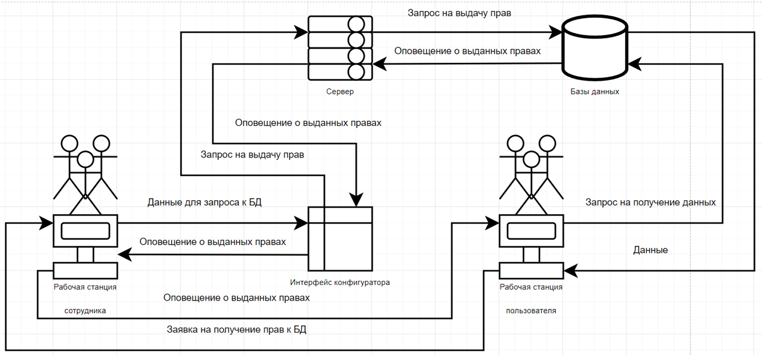
СТРУКТУРА ИНФОРМАЦИОННЫХ ПОТОКОВ КОНФИГУРАТОРА
5

Slide 6
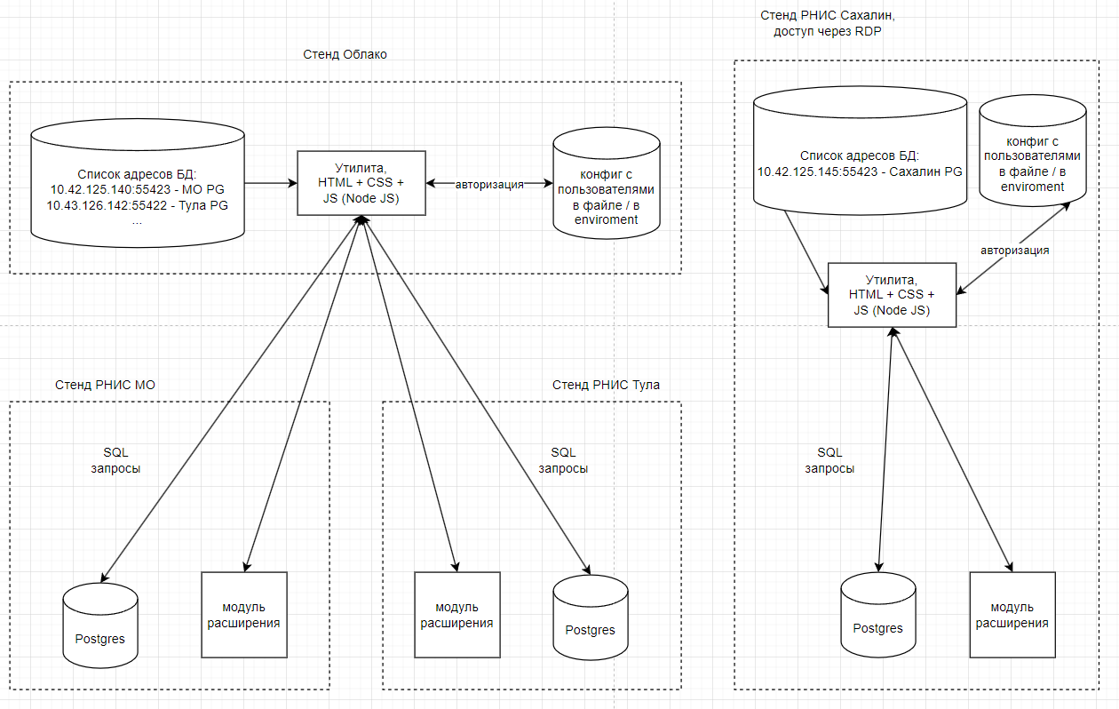
СХЕМА КОНФИГУРАТОРА
6

Slide 7
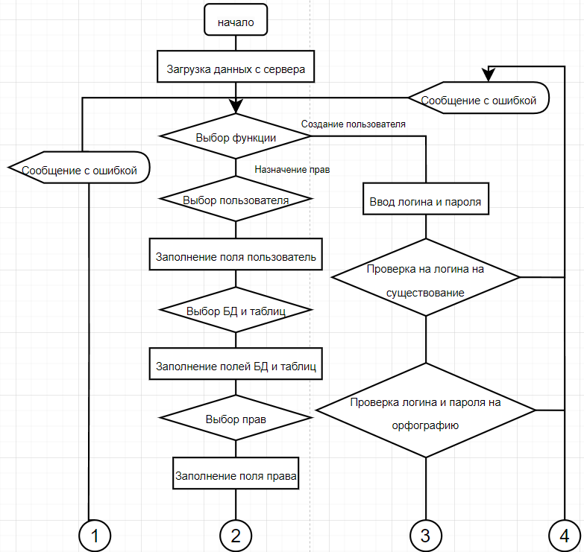
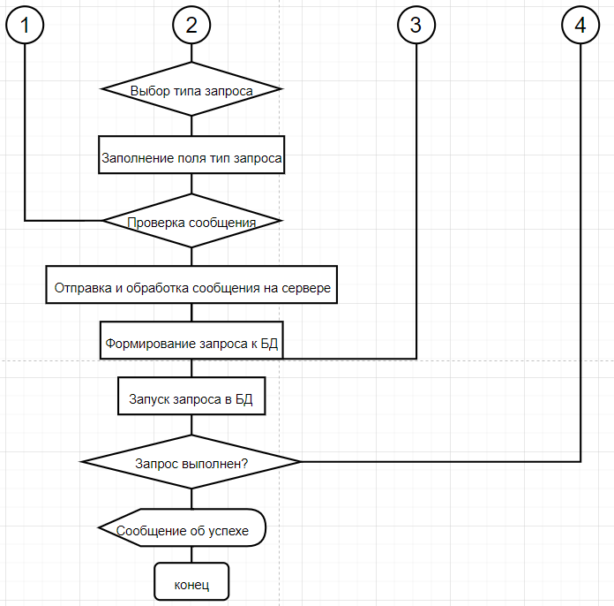
Алгоритм назначения прав
7

Slide 8
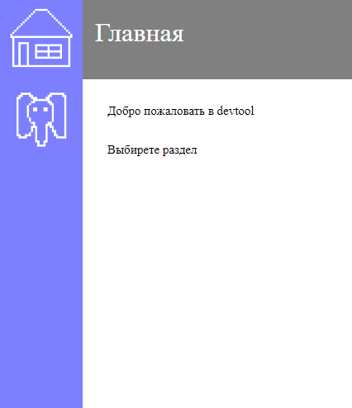
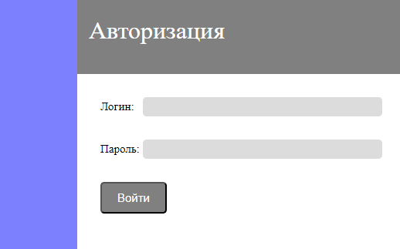
Интерфейс окна авторизации и гланой страницы
8

Slide 9
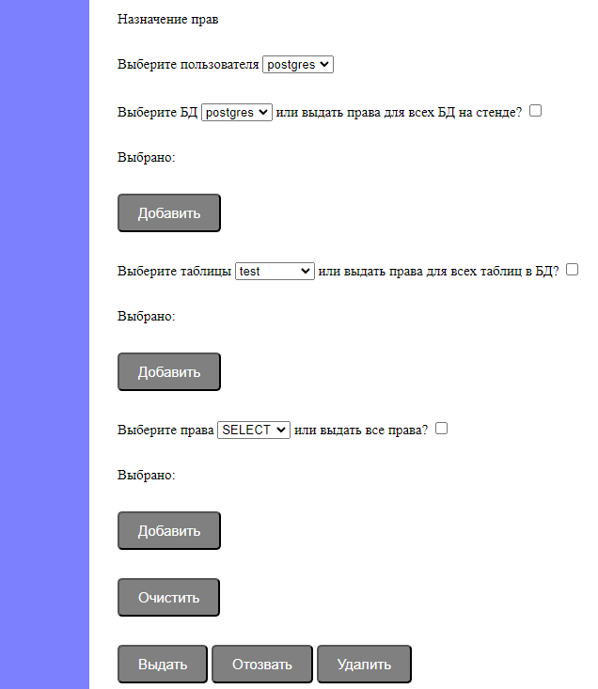
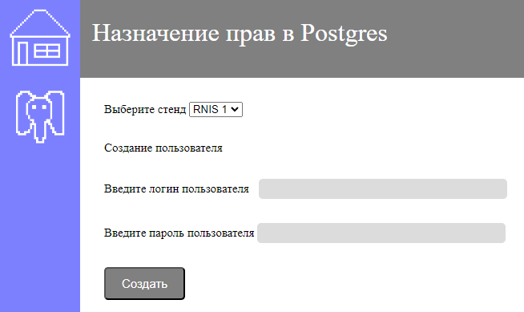
Интерфейс конфигуратора
9

Slide 10
заключение
Разработан конфигуратор управления правами пользователей региональной навигационно-информационной системы, который обеспечивает сотрудникам компании быстрый и удобный инсрумент работы с пользователями БД PostgresSQL.
10

Slide 11

Благодарю за внимание
Тропин Михаил
Конфигуратор управления правами пользователей региональной навигационно-информационной системы
11

